Slide 1

Xây dựng ứng dụng hướng dịch vụ

Slide 2

Thành viên
Dương Khải Duy
Phạm Đoàn Hữu Đạt
Nguyễn Tuấn Anh

Slide 3
Ý tưởng đồ án
Xây dựng website bán quần áo

Slide 4
Xây dựng website bán quần áo
Công nghệ sử dụng

Slide 5

Xây dựng website bán quần áo

Slide 6

Xây dựng website bán quần áo
Framework Struts 2

Slide 7

Xây dựng website bán quần áo
Tomcat 9

Slide 8

Xây dựng website bán quần áo
MySQL

Slide 9

Xây dựng website bán quần áo
Github

Slide 10



Xây dựng website bán quần áo
Module
Admin
Chung
User

Slide 11
Xây dựng website bán quần áo
Chung
Đăng nhập / Đăng xuất
Xem danh mục sản phẩm & Chi tiết sản phẩm
Tìm kiếm sản phẩm

Slide 12
Xây dựng website bán quần áo
User
Giỏ hàng cá nhân
Thanh toán sản phẩm

Slide 13
Xây dựng website bán quần áo
Admin
Quản lý sản phẩm
Quản lý tài khoản người dùng
Quản lý danh mục

Slide 14
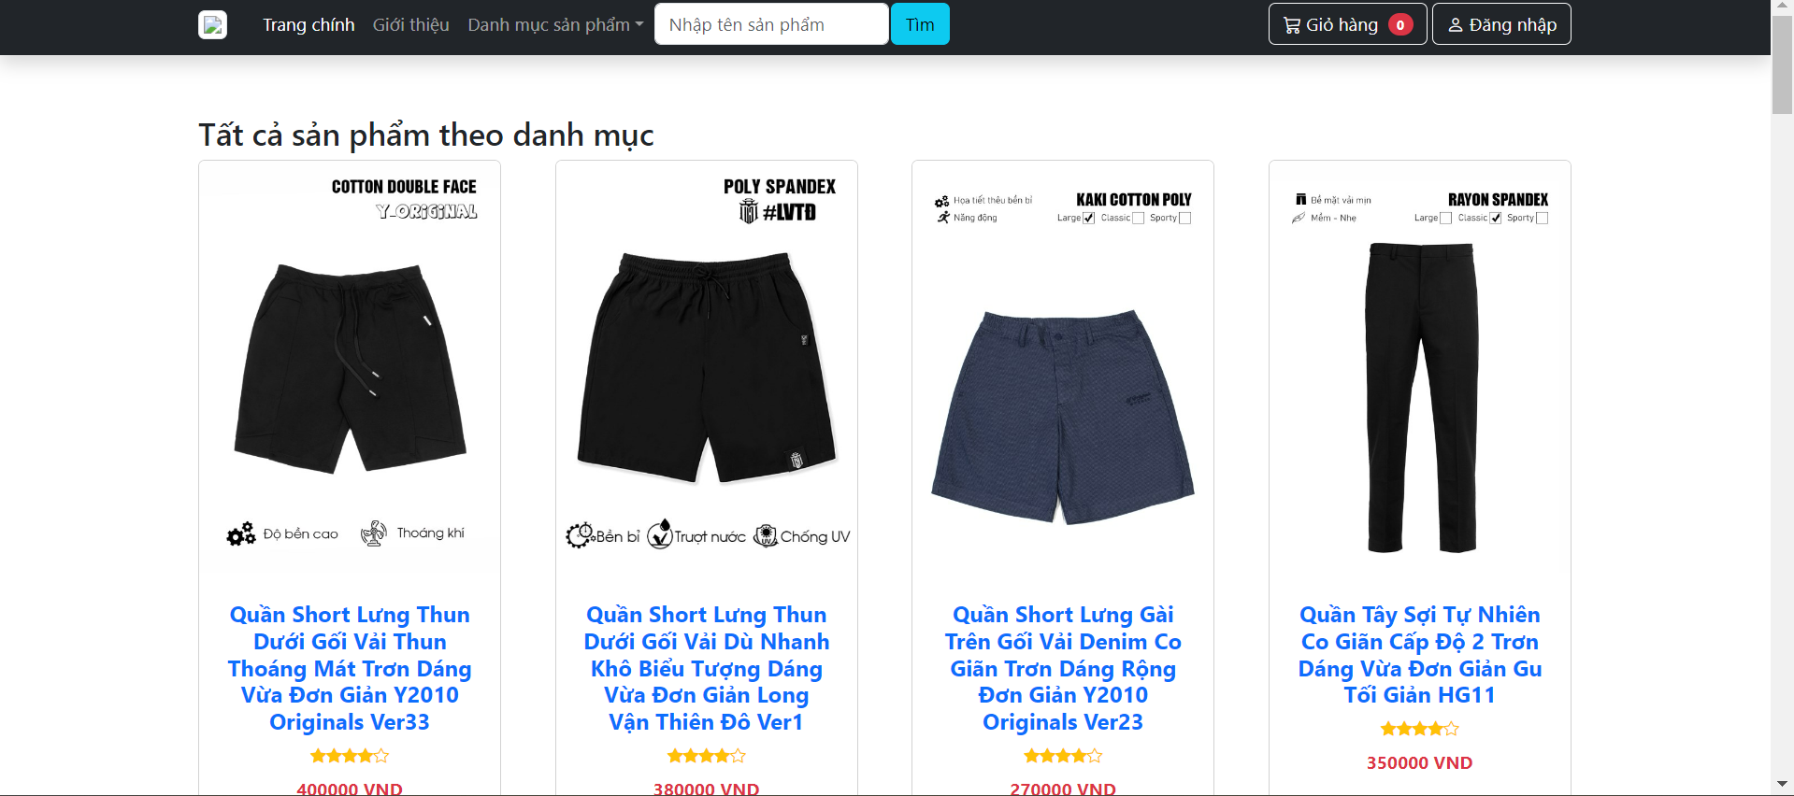
Giao diện chính

Slide 15

Giao diện đăng nhập

Slide 16

Giao diện người dùng

Slide 17
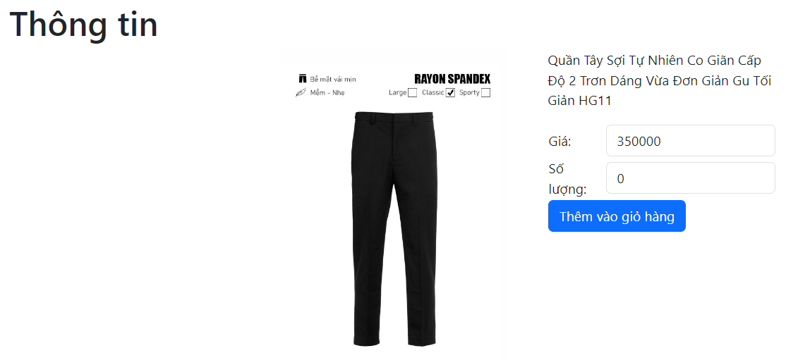
Chi tiết sản phẩm

Slide 18
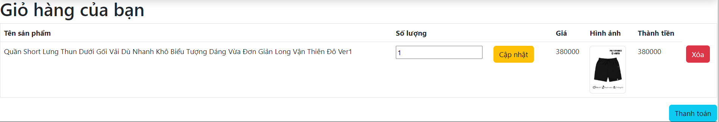
Giỏ hàng cá nhân

Slide 19
Giỏ hàng sau khi thanh toán thành công

Slide 20
Giao diện admin

Slide 21
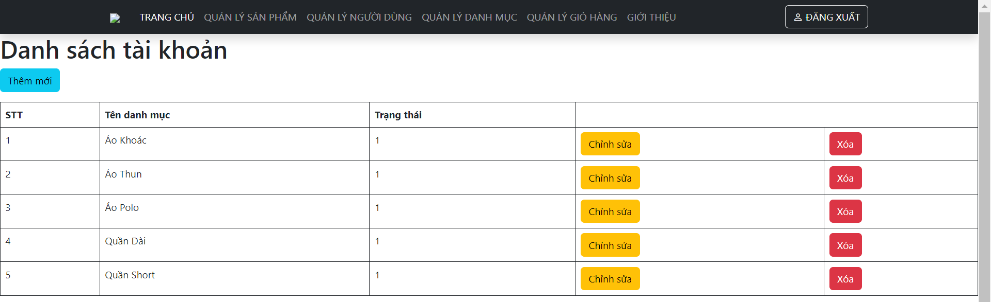
Giao diện quản lý danh mục

Slide 22
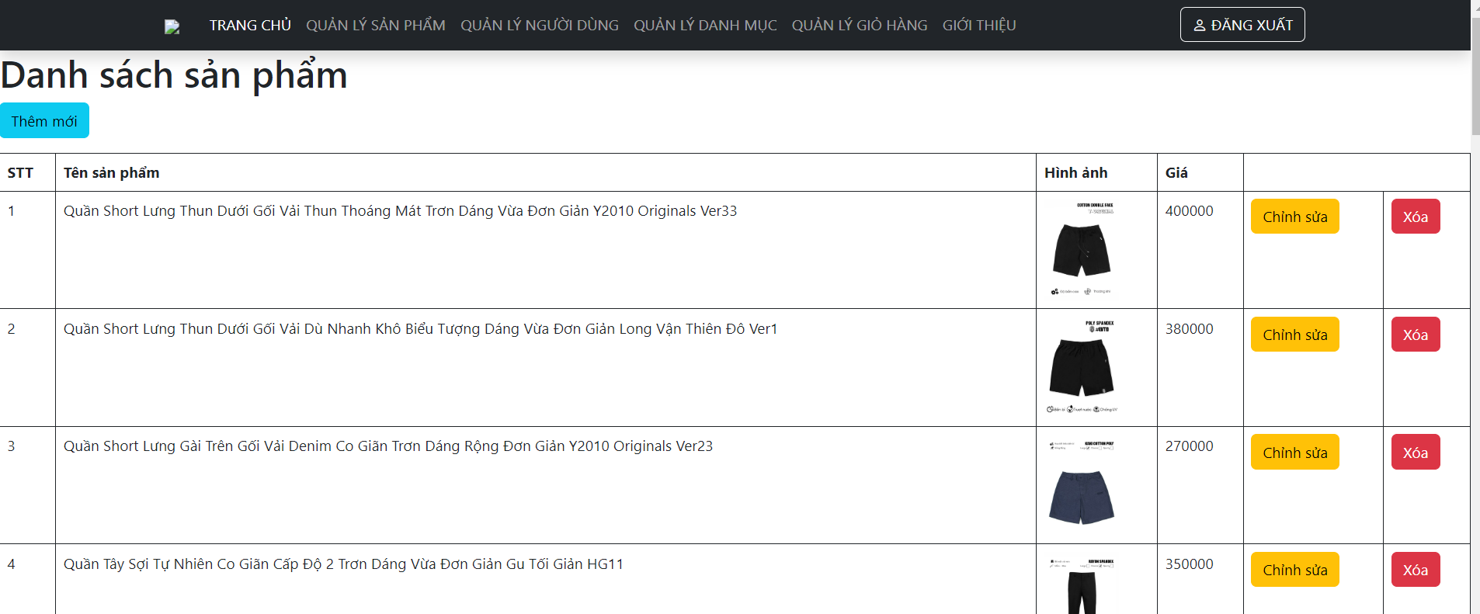
Giao diện quản lý sản phẩm

Slide 23
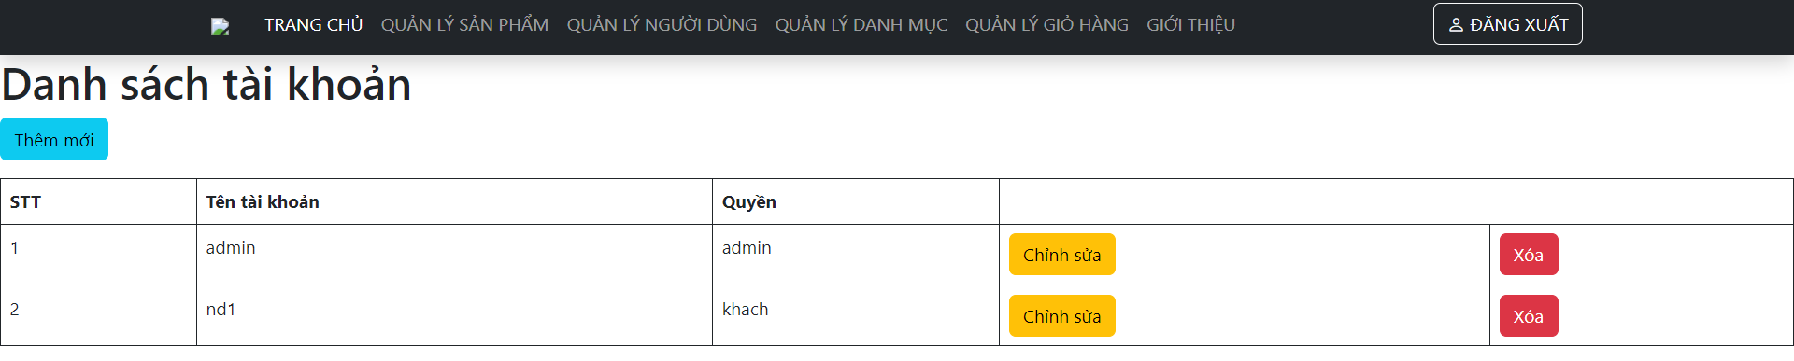
Giao diện quản lý người dùng

Slide 24
Kết quả đạt được
Sử dụng GitHub quản lý mã nguồn
Website PHP
Website bán quần áo bằng struts 2
Triển khai trên server trên hệ điều hành windows
Dịch vụ MySQL Server

Slide 25
Các hạn chế
Chưa triển khai được trên các hệ điều hành khác
Server chỉ có dịch vụ MySQL
Chưa thể triển khai ứng dụng web PHP

Slide 26
Giải pháp
Cần tìm hiểu thêm về hệ điều hành & dịch vụ server
Tìm hiểu thêm về công nghệ & framework

Slide 27
Cảm ơn đã lắng nghe

